Slide 1
腓立比書
Philippians
你 們 要 靠 主 常 常 喜 樂 。 我 再 說 ， 你 們 要 喜 樂 。
Rejoice in the Lord always. I will say it again: Rejoice!
腓 立 比 書 Philippians 4:4

Slide 2
背景介紹
作者:保羅
寫作時間，地點: 62 AD, 羅馬
收信人: 腓立比教會
書信格式書卷: 宣教書信 & 監獄書信
主題: 在基督裏的喜樂

Slide 3
^{1:1-26} 保羅在苦難中的喜樂，他因福音傳開而充滿喜樂，他也教導我們基督是我們的生命。
^{1:27-4:9} 保羅在苦難中的勸勉，他因靠主喜樂，也使別人喜樂，他教導我們基督是我們的榜樣和目標。
^{4:10-23} 保羅如何在苦難之中仍有力量，因他倚靠主在任何環境都能大大的喜樂，因為耶穌基督是至寶是我們的滿足。

Slide 4
腓立比書 Philippians 1
¹基督耶穌的僕人保羅和提摩太寫信給凡住腓立比、在基督耶穌裏的眾聖徒，和諸位監督，諸位執事。 ²願恩惠、平安從神我們的父並主耶穌基督歸與你們！ ³我每逢想念你們，就感謝我的神； ⁴每逢為你們眾人祈求的時候，常是歡歡喜喜地祈求。
¹ Paul and Timothy, servants of Christ Jesus, To all God’s holy people in Christ Jesus at Philippi, together with the overseers and deacons: ² Grace and peace to you from God our Father and the Lord Jesus Christ. Thanksgiving and Prayer ³ I thank my God every time I remember you. ⁴ In all my prayers for all of you, I always pray with joy

Slide 5
腓立比書 Philippians 1
⁵因為從頭一天直到如今，你們是同心合意地興旺福音。
⁶我深信那在你們心裏動了善工的，必成全這工，直到耶穌基督的日子。 ⁷我為你們眾人有這樣的意念，原是應當的；因你們常在我心裏，無論我是在捆鎖之中，是辯明證實福音的時候，你們都與我一同得恩。
⁵ because of your partnership in the gospel from the first day until now, ⁶ being confident of this, that he who began a good work in you will carry it on to completion until the day of Christ Jesus.
⁷ It is right for me to feel this way about all of you, since I have you in my heart and, whether I am in chains or defending and confirming the gospel, all of you share in God’s grace with me.

Slide 6
腓立比書 Philippians 1
⁸我體會基督耶穌的心腸，切切地想念你們眾人；這是神可以給我作見證的。 ⁹我所禱告的，就是要你們的愛心在知識和各樣見識上多而又多，¹⁰使你們能分別是非，作誠實無過的人，直到基督的日子； ¹¹並靠着耶穌基督結滿了仁義的果子，叫榮耀稱讚歸與神。
⁸ God can testify how I long for all of you with the affection of Christ Jesus. ⁹ And this is my prayer: that your love may abound more and more in knowledge and depth of insight, ¹⁰ so that you may be able to discern what is best and may be pure and blameless for the day of Christ, ¹¹ filled with the fruit of righteousness that comes through Jesus Christ—to the glory and praise of God.

Slide 7
主題
保羅為腓立比信徒的感恩和代求 (腓一：1-11)
大綱
（1）問候（腓一：1-2）
（2）保羅為腓立比信徒感恩（腓一：3-8）
（3）保羅的代禱（腓一：9-11）

Slide 8
腓立比書 Philippians 1
¹基督耶穌的僕人保羅和提摩太寫信給凡住腓立比、在基督耶穌裏的眾聖徒，和諸位監督，諸位執事。 ²願恩惠、平安從神我們的父並主耶穌基督歸與你們！ ³我每逢想念你們，就感謝我的神； ⁴每逢為你們眾人祈求的時候，常是歡歡喜喜地祈求。
¹ Paul and Timothy, servants of Christ Jesus, To all God’s holy people in Christ Jesus at Philippi, together with the overseers and deacons: ² Grace and peace to you from God our Father and the Lord Jesus Christ. Thanksgiving and Prayer ³ I thank my God every time I remember you. ⁴ In all my prayers for all of you, I always pray with joy

Slide 9
使 徒 行 傳 Acts 16
⁶ 聖 靈 既 然 禁 止 他 們 在 亞 西 亞 講 道 ， 他 們 就 經 過 弗 呂 家 、 加 拉 太 一 帶 地 方 。⁷ 到 了 每 西 亞 的 邊 界 ， 他 們 想 要 往 庇 推 尼 去 ， 耶 穌 的 靈 卻 不 許 。⁸ 他 們 就 越 過 每 西 亞 ， 下 到 特 羅 亞 去 。
⁶ Paul and his companions traveled throughout the region of Phrygia and Galatia, having been kept by the Holy Spirit from preaching the word in the province of Asia. ⁷ When they came to the border of Mysia, they tried to enter Bithynia, but the Spirit of Jesus would not allow them to. ⁸ So they passed by Mysia and went down to Troas.
腓立比教會的建立

Slide 10
使 徒 行 傳 Acts 16
⁹ 在 夜 間 有 異 象 現 與 保 羅 。 有 一 個 馬 其 頓 人 站 著 求 他 說 ： 請 你 過 到 馬 其 頓 來 幫 助 我 們 。
¹⁰ 保 羅 既 看 見 這 異 象 ， 我 們 隨 即 想 要 往 馬 其 頓 去 ， 以 為 神 召 我 們 傳 福 音 給 那 裡 的 人 聽 。
⁹ During the night Paul had a vision of a man of Macedonia standing and begging him, “Come over to Macedonia and help us.” ¹⁰ After Paul had seen the vision, we got ready at once to leave for Macedonia, concluding that God had called us to preach the gospel to them.

Slide 11
使 徒 行 傳 Acts 16
¹¹ 於 是 從 特 羅 亞 開 船 ， 一 直 行 到 撒 摩 特 喇 ， 第 二 天 到 了 尼 亞 波 利 。¹² 從 那 裡 來 到 腓 立 比 ， 就 是 馬 其 頓 這 一 方 的 頭 一 個 城 ， 也 是 羅 馬 的 駐 防 城 。 我 們 在 這 城 裡 住 了 幾 天 。¹³ 當 安 息 日 ， 我 們 出 城 門 ， 到 了 河 邊 ， 知 道 那 裡 有 一 個 禱 告 的 地 方 ， 我 們 就 坐 下 對 那 聚 會 的 婦 女 講 道 。
¹¹ From Troas we put out to sea and sailed straight for Samothrace, and the next day we went on to Neapolis. ¹² From there we traveled to Philippi, a Roman colony and the leading city of that district^{[a]} of Macedonia. And we stayed there several days.¹³ On the Sabbath we went outside the city gate to the river, where we expected to find a place of prayer. We sat down and began to speak to the women who had gathered there.

Slide 12
¹⁴ 有 一 個 賣 紫 色 布 疋 的 婦 人 ， 名 叫 呂 底 亞 ， 是 推 雅 推 喇 城 的 人 ， 素 來 敬 拜 神 。 他 聽 見 了 ， 主 就 開 導 他 的 心 ， 叫 他 留 心 聽 保 羅 所 講 的 話 。¹⁵ 他 和 他 一 家 既 領 了 洗 ， 便 求 我 們 說 ： 你 們 若 以 為 我 是 真 信 主 的 （ 或 作 ： 你 們 若 以 為 我 是 忠 心 事 主 的 ） ， 請 到 我 家 裡 來 住 。 於 是 強 留 我 們 。
¹⁴ One of those listening was a woman from the city of Thyatira named Lydia, a dealer in purple cloth. She was a worshiper of God. The Lord opened her heart to respond to Paul’s message. ¹⁵ When she and the members of her household were baptized, she invited us to her home. “If you consider me a believer in the Lord,” she said, “come and stay at my house.” And she persuaded us.

Slide 13
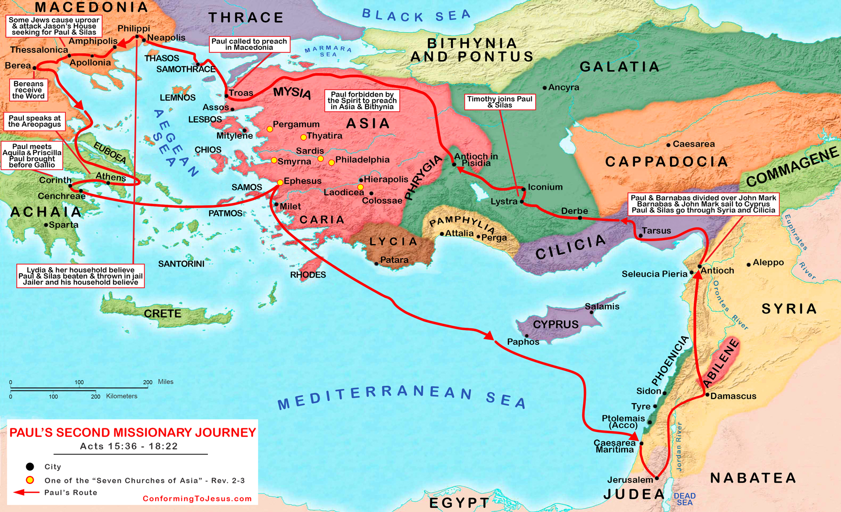













Slide 14
主題
保羅為腓立比信徒的感恩和代求 (腓一：1-11)
大綱
（1）問候（腓一：1-2）
（2）保羅為腓立比信徒感恩（腓一：3-8）
（3）保羅的代禱（腓一：9-11）

Slide 15
腓立比書 Philippians 1
³我每逢想念你們，就感謝我的神； ⁴每逢為你們眾人祈求的時候，常是歡歡喜喜地祈求。 ⁵因為從頭一天直到如今，你們是同心合意地興旺福音。 ⁶我深信那在你們心裏動了善工的，必成全這工，直到耶穌基督的日子。
³ I thank my God every time I remember you. ⁴ In all my prayers for all of you, I always pray with joy ⁵ because of your partnership in the gospel from the first day until now, ⁶ being confident of this, that he who began a good work in you will carry it on to completion until the day of Christ Jesus.

Slide 16
腓立比書 Philippians 1
⁷我為你們眾人有這樣的意念，原是應當的；因你們常在我心裏，無論我是在捆鎖之中，是辯明證實福音的時候，你們都與我一同得恩。⁸我體會基督耶穌的心腸，切切地想念你們眾人；這是神可以給我作見證的。
⁷ It is right for me to feel this way about all of you, since I have you in my heart and, whether I am in chains or defending and confirming the gospel, all of you share in God’s grace with me. ⁸ God can testify how I long for all of you with the affection of Christ Jesus.

Slide 17
主題
保羅為腓立比信徒的感恩和代求 (腓一：1-11)
大綱
（1）問候（腓一：1-2）
（2）保羅為腓立比信徒感恩（腓一：3-8）
（3）保羅的代禱（腓一：9-11）

Slide 18
腓立比書 Philippians 1
⁹我所禱告的，就是要你們的愛心在知識和各樣見識上多而又多，¹⁰使你們能分別是非，作誠實無過的人，直到基督的日子； ¹¹並靠着耶穌基督結滿了仁義的果子，叫榮耀稱讚歸與神。
⁹ And this is my prayer: that your love may abound more and more in knowledge and depth of insight, ¹⁰ so that you may be able to discern what is best and may be pure and blameless for the day of Christ, ¹¹ filled with the fruit of righteousness that comes through Jesus Christ—to the glory and praise of God.

Slide 19
反思和應用
（1）你認為怎樣的人才配稱為「聖徒」？你敢自稱是「聖徒」嗎？為什麼？聖徒是一種身分，這個身分對你有甚麼警惕？它會激勵你過一個聖潔的生活嗎？

Slide 20
反思和應用
（2）「喜樂」這個字在腓立比書中一共出現了十四次，你認為基督徒的喜樂有甚麼特質？它的源頭是甚麼？它會受環境的影響嗎？你曾經在怎樣的困難中無法喜樂？保羅為何在死亡的陰影下仍然能夠喜樂？他的見證對你有甚麼影響？

